Slide 1
Softwareentwicklungsprozess
Stephan Reimann

Slide 2
Inhalt
Welches Problem soll überhaupt gelöst werden
Wie arbeitet die IT-Branche: Scrum
Die GSI-Variante
Verantwortlichkeiten

Slide 3
Welches Problem soll überhaupt gelöst werden
moderne Beschleuniger sind u.a. ein Softwareproblem
Bedürfnisse des Betriebs
Anforderungen an das Kontrollsystem für FAIR
Was genau soll
ich jetzt tun?
alle vertrauten Features sollten erhalten bleiben
Verbesserungen und Vereinfachungen
Reproduzierbarkeit
Geschwindigkeit
gute Nutzerführung
Software-
entwickler
Generalisierung
modernste Systeme und Features
neues Grundkonzept
nötige Personalressourcen minimieren
Vorstellungen der Maschinenphysiker
Anforderungen
der Experimente
Sicherheit und Strahlenschutz
einfacher Zugriff auf alle Maschinenparameter
neue Modi
umfangreiche Datenhaltung
Features zur Maschinensicherheit
Reproduzierbarkeit
Die Strahlqualität sollte nicht schlechter, möglichst besser sein als früher
Die Einstellzeit sollte sich verringern
Gewährleistung der Funktionalität aller Sicherheits-funktionen zu jedem Zeitpunkt

Slide 4
Problem
kein vollumfängliches, mit allen abgestimmtes Gesamtkonzept vorhanden
keine abgestimmten Spezifikationen für sämtliche Features und Applikationen
Widersprüchliche Anforderungen und Prioritäten der Verschiedenen Stakeholder
Softwareentwickler ohne bzw. mit sehr wenig Beschleunigererfahrung
zu wenige Entwickler und zu wenig Zeit
Das ist in der Softwareentwicklung völlig normal!

Slide 5
Best Practice in der Industrie
agile Softwareentwicklung und Scrum
Wikipedia:
Transparenz: Fortschritt und Hindernisse eines Projektes werden regelmäßig und für alle sichtbar festgehalten.
Überprüfung: Projektergebnisse und Funktionalitäten werden regelmäßig abgeliefert und bewertet.
Anpassung: Anforderungen an das Produkt, Pläne und Vorgehen werden nicht ein für alle Mal festgelegt, sondern kontinuierlich und detailliert angepasst. Scrum reduziert die Komplexität der Aufgabe nicht, strukturiert sie aber in kleinere und weniger komplexe Bestandteile, die Inkremente.
Ziel ist die schnelle und kostengünstige Entwicklung hochwertiger Produkte entsprechend einer formulierten Vision. Die Umsetzung der Vision in das fertige Produkt erfolgt nicht durch die Aufstellung möglichst detaillierter Lasten- und Pflichtenhefte. In Scrum werden die Anforderungen in Form von Eigenschaften aus der Anwendersicht formuliert.
Die Liste dieser Anforderungen ist das Product Backlog. Diese Anforderungen werden Stück für Stück in ein bis vier Wochen langen Intervallen, sogenannten Sprints umgesetzt. Am Ende eines Sprints steht bei Scrum die Lieferung eines fertigen Teilprodukts (das Product Increment). Das Produktinkrement sollte in einem Zustand sein, dass es an den Kunden ausgeliefert werden kann (potentially shippable product). Im Anschluss an den Zyklus werden Produkt, Anforderungen und Vorgehen überprüft und im nächsten Sprint weiterentwickelt.

Slide 6
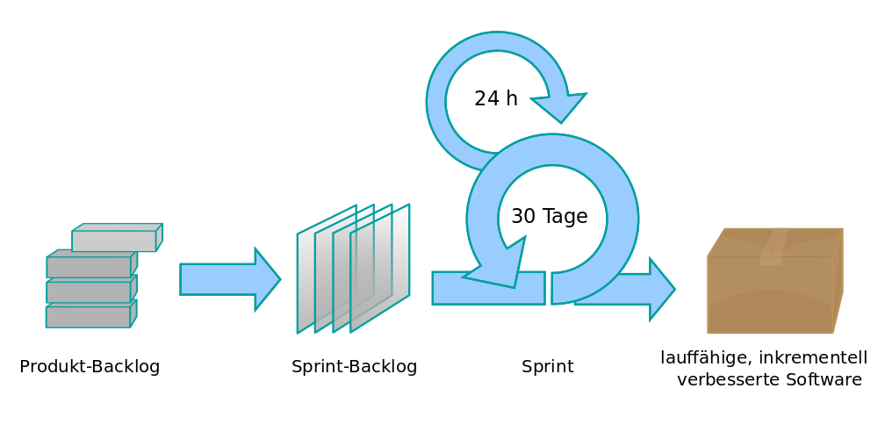
Scrum-Prozess
Von Scrum_process.svg: Lakeworksderivative work: Sebastian Wallroth (talk) - Scrum_process.svg, CC BY-SA 3.0, https://commons.wikimedia.org/w/index.php?curid=10772971

Slide 7
Rollen
Product Owner
alleinige Verantwortung für das Produkt (Entscheidung, Priorisierung)
Abstimmung mit Stakeholdern
Pflege des Backlog
Entwicklungsteam
3-9 Entwickler, die alle nötigen Fähigkeiten haben um das Produkt entwickeln zu können
Abschätzung des Aufwands der Punkte im Backlog
Erstellung des Sprint-Backlog
Scrum-Master
Dienende Führungskraft des Entwicklungsteams
Schaffung der nötigen Rahmenbedingungen
Prüfung der Einhaltung des Prozesses
Stakeholder
Kunden
Anwender
Management

Slide 8
Meetings
Sprint Planning
Product-Owner + Entwicklungsteam
Was kann im kommenden Sprint entwickelt werden?
Wie wird die Arbeit im kommenden Sprint erledigt?
Daily Scrum
Entwicklungsteam
die Mittagssitzung der Softwareentwicklung
Sprint Review
Beteiligung der Stakeholder
Vorstellung der Änderungen, Wie ist es gelaufen? Ist das so ok?
oft, neue Ideen für Backlog
Sprint Retrospektive
Geschütze Selbstreflektion des Scrum-Teams
Verbesserung der Abeitsweise möglich?

Slide 9
Anpassungen des Prozesses für GSI
Warum:
meist nur ein Entwickler für mehrere Projekte vorhanden
kein Personal für Vollzeit-Scrum Master und Product-Owner für jedes Projekt
mehr Abstimmung zwischen versch. Project-Ownern nötig da Projekte voneinander Abhängen (welche Feature wird in welcher Anwendung umgesetzt?)
Einordnung von Anforderungen in das FAIR-Gesamtkonzept (Ist das Feature überhaupt nötig, oder wird das in Zukunft anders gemacht?)
Software für Backlog: Taiga.io

Slide 10
GSI-Rollen
Product Owner
(oft aus der Reihe der Stakeholder)
(fast) alleinige Verantwortung für das Produkt (Entscheidung, Priorisierung)
Abstimmung mit Steakholdern
Pflege des Backlog
Entwicklungsteam
1-2 Entwickler (teilweise auch ein Steakholder für anderes Projekt), die alle nötigen Fähigkeiten haben um das Produkt entwickeln zu können
Abschätzung des Aufwands der Punkte im Backlog
Erstellung des Sprint-Backlog
Scrum-Master
gibt es so nicht
eine ähnliche Rolle wird einem ‚Gremium‘ übertragen →(R. Bär, S. Reimann, R. Steinhagen, H. Hüther, C. Hillbricht, M. Stein, ... , MKs) – dieses übernimmt auch die Abstimmung zw. den Projekten und die Einordnung in das Gesamtkonzept Die Arbeitsweise wird aktuell erprobt und kann sich noch ändern
Steakholder
Beschleuniger-Betrieb
FAIR-Projekt
Maschinenkoordinatoren

Slide 11
GSI-Meetings
Sprint Planning
Product-Owner + Entwickler
Was kann im kommenden Sprint entwickelt werden?
Wie wird die Arbeit im kommenden Sprint erledigt?
Daily Scrum
entfällt, da oft nur ein Entwickler vorhanden
Sprint Review
wurde noch nicht etabliert, hat aber in kleinem Umfang schon stattgefunden → Diskussion
Sprint Retrospektive
wurde noch gar nicht besprochen
ACC-ACO Koordinationsmeeting
zunächst 1x alle 2 Wochen
Ressourcenabstimmung zw. den Projekten
Einordnung in das Gesamtkonzept
Übergreifende Priorisierungen

Slide 12
Aktuelle Projekte
Projekt | Project Owner | Entwickler
Device Control | Martin Stein | Sigrid Heymell
Interlock Status (MASP GUI) | Dr. Petra Schütt | Max Müller
Ion Source | Dr. Aleksey Adonin | Barbara Grasmück
ParamModi | Christoph Böhm | Anneke Walter
Profile Grid | Marcus Ohlig | Martin Stein
Scheduling App / BSS Control | Christoph Wetzel | Anneke Walter
Storage Ring App | Dr. Sergey Litvinov | Anneke Walter
Top (neues UNIABC) | Hans Rödl | Markus Ohlig
Web Applications (FSN, OLOG, Persondetails, Accelerator Status) | Stephan Reimann | Achim Bloch-Späth, Sonja Schumann
https://www-acc.gsi.de/wiki/Applications/ApApplicationOverview#Project_Responsibilities

Slide 13
Weitere Ansprechpartner
Architekt des FAIR-Kontrollsystems
H. Hüther
Leiter FAIR-Commissioning & Controls WG
R. Steinhagen (Vertretung: S. Reimann)
Project-Owner Gesamtsystem
C.Hillbricht

Slide 14
Für euch wichtig:
Bei Änderungswünschen, Feature-Requests → Gespräch mit oder Email an den Product Owner
Bugreports auch gerne per Mail, Bugzilla oder als Mangel im OLOG

Slide 15
Ende

